Slide 1








GIÁO DỤC KỸ NĂNG SỐNG
HỌC CÁCH TIẾT KIỆM
Tiết 2: Tiết kiệm điện, nước

Slide 2



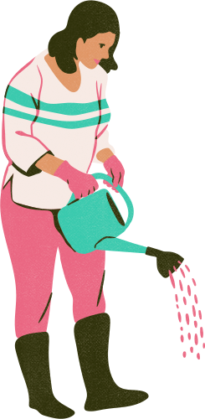





THẢO LUẬN NHÓM VÀ THI TIẾP SỨC
“Nước có vai trò như thế nào
trong cuộc sống?”

Slide 3
VAI TRÒ CỦA NƯỚC:
1. Duy trì sự sống cho con người và các loài động - thực vật trên thế giới.
2. Sử dụng trong sinh hoạt: Tắm, rửa, nấu ăn,…
3. Sử dụng trong sản xuất: trồng trọt, chăn nuôi, vận chuyển hàng hóa bằng đường thủy, chữa cháy…

Slide 4
Theo em, vì sao phải
tiết kiệm nước?

Slide 5

CLIP: TIẾT KIỆM NƯỚC VÌ TƯƠNG LAI TRẺ THƠ
https://goo.gl/MHd3Zj

Slide 6
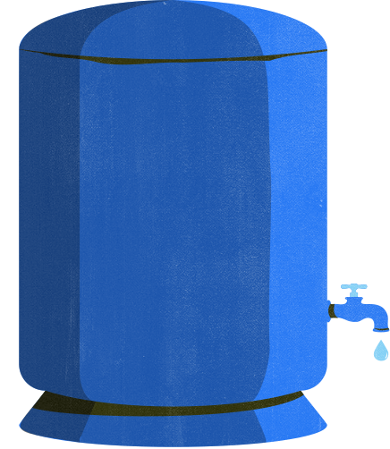

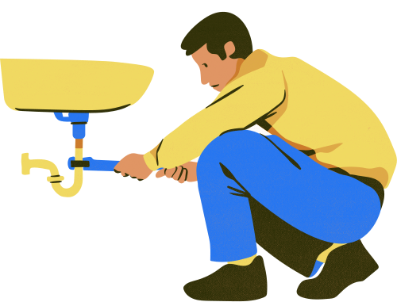


1. Em thấy được điều gì qua
video trên?
2. Em rút ra được bài học gì?

Slide 7



Điện có vai trò như thế nào trong cuộc sống?
Em cảm thấy như thế nào khi nhà mất điện?

Slide 8
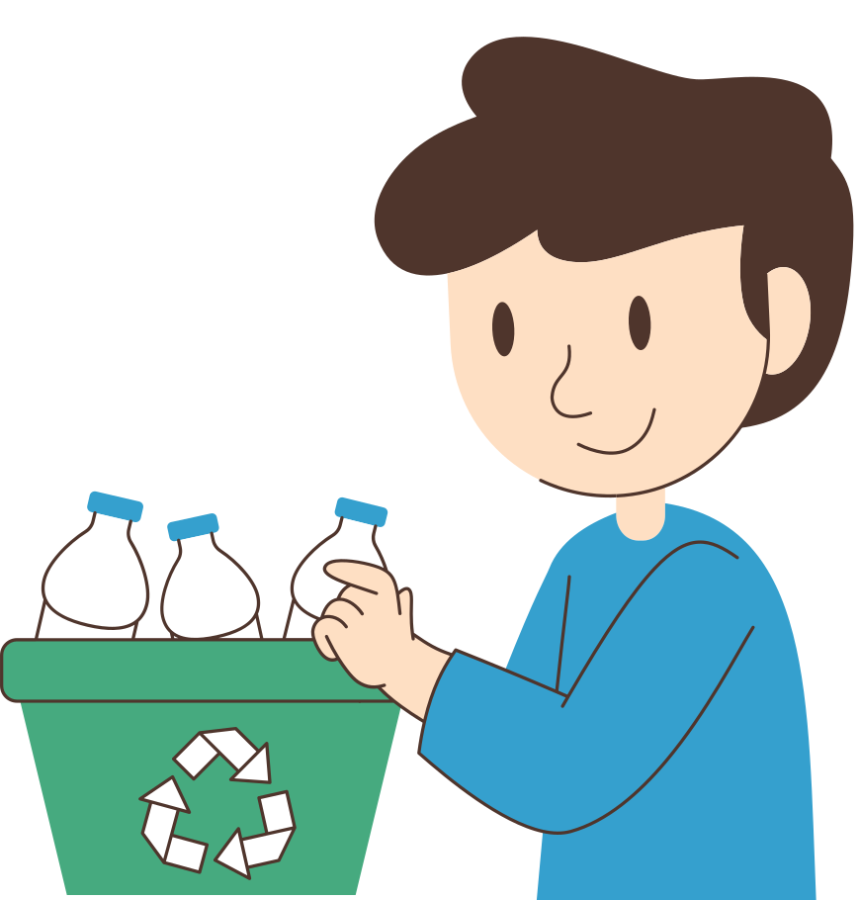


THẢO LUẬN NHÓM 4
Có những việc làm nào giúp chúng ta có thể tiết kiệm Điện/Nước.”

Slide 9
Những việc làm nào giúp chúng ta có thể tiết kiệm nước:
1. Chúng ta cần phải tắt các vòi nước sau khi sử dụng.
2. Uống hết nước khi đã rót ra hoặc chỉ rót đủ lượng nước mình muốn uống.
3. Tắt nước khi đang đánh răng hoặc khi đang rửa tay bằng xà phòng...

Slide 10
Những việc làm nào giúp chúng ta có thể tiết kiệm điện:
1. Tắt các thiết bị điện, rút phích cắm ra khỏi ổ khi không dùng nữa hoặc đi ra ngoài trong thời gian dài.
2. Chỉ bật các thiết bị điện đủ để dùng...
3. Đóng cửa khi bật điều hòa.
4. Vệ sinh các thiết bị điện.

Slide 11
XỬ LÝ TÌNH HUỐNG
Tình huống 1: Đến giờ ăn trưa, các bạn rủ nhau đi rửa tay. Trong khi rửa tay với xà phòng, Nhi cứ để vòi nước chảy, các bạn nhắc nhở thì Nhi bảo để như thế lát nữa rửa xà phòng xong bạn không phải mở vòi nước và không làm xà phòng dính lên vòi nước. Theo em Nhi làm vậy có đúng không? Vì sao? Nếu em là Nhi em sẽ làm gì?
Tình huống 2: Đi học về Nam liền chạy ngay lên phòng để xem ti vi. Lúc mẹ gọi xuống ăn cơm, Nam không tắt ti vi mà đi xuống nhà. Em sẽ nói gì với Nam trong tình huống này?

Slide 12





THANK YOU!

